Slide 1
강사 : 이선희 Email : sunnychlrh@gmail.com
“200% 성공이력서”

Slide 2
중요한 이력서 쓰기
때로는 자소서 보다

Slide 3
01. 이력서를 잘 써야 자소서도 본다
인사담당자들은 많은 지원자의 서류 속에서 자소서의 요점정리라 할 수 있는 이력서를 훑어보고 읽어볼 가치가 있을 때 자소서를 읽기 마련이다.

Slide 4
02. 취미와 특기, 남들과는 다르게
이력서 항목 중 취미와 특기 항목을 잘 쓰면 면접관의 관심을 받을 수 있다.
만약 남들과 차별화된 취미와 특기가 없다면 좀 더 구체적으로 작성해보자.

Slide 5
03. 가장 중요한 것은 경력사항
대부분 신입사원이기 때문에 경력사항을 비워놓고 공란으로 지원하는 경우가 많다.
지원하는 회사와 직무에 조금이라도 도움이 되는 사항이 있다면 모든 경험을 구체적으로 작성하는 것이 좋다.

Slide 6
대학생이 많이 하는 ‘백화점/ 마트’판매 아르바이트 여러분의 이력서에는 어떻게 표현하시나요?
Ex) 2019 년 3 월~9 월
OO 백화점 판매 알바
6 개월의 시간을 보낸 본인의 노력을 단순 아르바이트로 만들지 마세요.
Ex) 2019 년 3 월~9 월 (6 개월근속근무)
O 백화점 의류 판매직 1 일 평균 200 명 응대, 평균 40 개 판매

Slide 7
TIP. 2가지 기준을 가지고 작성
“ 직무를 중심으로 연관성이 높은 순서대로 작성하라는 점과 없는 것 보다는 있는 것이 낫다 ”

Slide 8



목 차
들어가기
이력서 의미
이력서 작성 및 제출방법
지원별 이력서 작성법
이력서 O, X 퀴즈
Notes:
V

Slide 9

이력서란?
이력서
작성은 너무
어려워
무엇을
어떻게
써야 하지?
인터넷에서
받아놓은
샘플을
고쳐서
써볼까?

Slide 10
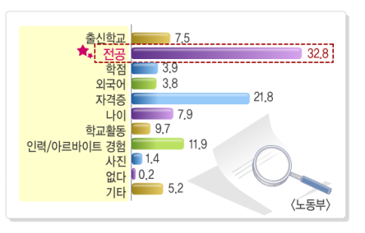
이력서 의미
* 일정한 기준을 가지고 필터링!
이력서 검토 시 중요한 사항
출처 : 사이버진로교육센터

Slide 11
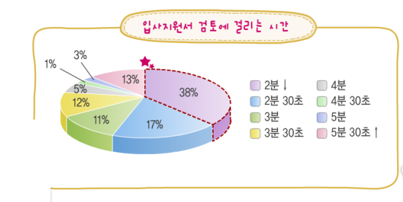
이력서 의미
출처 :
사이버진로교육센터

Slide 12
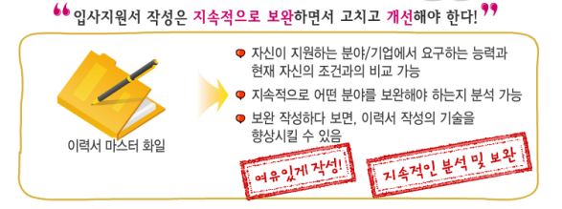
이력서 의미
이력서 마스터 화일
출처 : 사이버진로교육센터

Slide 13
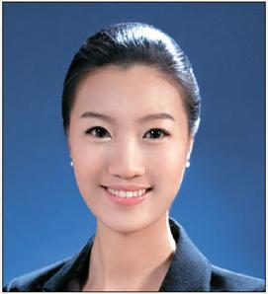
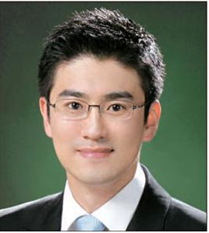
증명사진 POINT
3개월 이내 촬영, 단정하고 규격에 맞는 것
흰색 와이셔츠, 검정색, 진한 남색(감색) 재킷
넥타이(사선무늬 선호)
이마(70%)와 귀가 꼭 보이도록
자연스러운 미소
휴대폰 촬영 및 셀프 촬영 금지

Slide 14
이력서 작성 키포인트
1) 자신만의 이력서 양식을 만들어라!
자유형식 이력서를 제출하는 기업이라면, 자신의 강점을 부각시킬 수 있도록 자유롭게 칸을 변형하여 작성.

Slide 15
이력서 작성 키포인트
2) 오탈자 확인을 반드시 하라!
오탈자가 많은 이력서는 탈락 1순위

Slide 16
이력서 작성 키포인트
3) 적절히 표현하라!
적절한 행간과 자간을 사용하여 읽는 사람이 편안하도록 하는 것이 좋으므로, 글자는 명조체, 굴림체, 바탕체에서 11~12pt 정도가 무난하다.

Slide 17
이력서 작성 키포인트
4) 채팅용어나 이모티콘을 쓰지 마라!
이력서는 공식문서이다. 이모티콘은 젊은 층의 문화이기는 해도 이력서나 입사지원서에서 사용하면 절대 감점 요인이 된다.

Slide 18
이력서 작성 키포인트
5) 가급적 모든 경력은 구체적으로
수치화하라!
자유형식 이력서 제출시 자신의 능력을 능동적으로 표현할 수 있는 장점이 있지만, 무작정한 자기 감정 표현 나열보다는 검증 할 수 있는 수치들을 쓰는 것이 좋다.

Slide 19

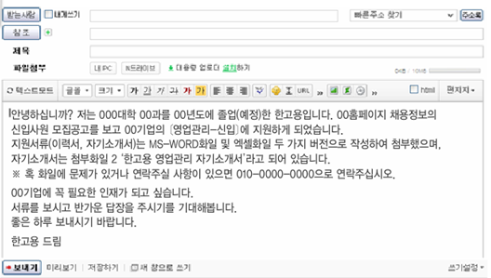
이력서란 제출 방법 TIP
인사 담당자들은 서류를 보기 전 이메일을 먼저 보고 구직자에 대한
첫인상을 가지게 된다.
입사지원서 제출 이메일은 간결하되 정성 들여 적어 보낼 필요가 있다.

Slide 20
이력서 작성 간단 TIP
과장 없이 솔직하게 작성하라
간단명료하되 구체적으로 기술하라
정성 들여 깨끗이 작성하라(오탈자/ 띄어쓰기 등)
특기와 장점은 솔직히 자랑하라
응시직무와 관련된 어떤 실무능력을 갖추었는지를 중점적으로 작성하라
연락처 및 응시부분을 명기하라(휴대전화번호 및 E-mail 입력)
사진은 3개월 이내 촬영한, 단정하고 규격에 맞는 것으로 하라
시간적 여유를 두고 신중하게 작성하라
마무리는 빈틈없이 하라

Slide 21


이력서 O , X 퀴즈
아르바이트 같은 단기 경력이 많은 경우,
지원직종의 업무와 무관해도 될 수 있으면 다 적는다
특기사항에는 외국어능력, 사용 가능한 S/W나 기술, 관련 자격증에
대한 사항과 각종 수상 경력이나 교내.외 활동 등을 기재한다
이력서는 내용만큼 형식도 중요하므로 내용은 3장 정도로 성의 있고, 깔끔하며 참신하게 작성하는 것이 좋다
책에 실린 좋은 예시나 대기업에 합격한 친구의 이력서 내용을
그대로 인용 하는 것이 좋다
메일 접수 시 발랄한 인상을 남기기 위해 이모티콘을 사용하는 것도
참신한 방법이다
Notes:
답안 : x,o,x,x,x

Slide 22

https://www.16personalities.com/ko
Thank you
MBTI 성격유형검사

